Slide 1


ỦY BAN NHÂN DÂN QUẬN LONG BIÊN
TRƯỜNG TIỂU HỌC LÊ QUÝ ĐÔN
KHỐI 4
MÔN ĐỊA LÍ - TUẦN 03

Slide 2
Một số dân tộc ở Hoàng Liên Sơn

Slide 3

NHỮNG ĐIỀU LƯU Ý
Sách Địa Lí
Vở bài tập Địa Lí
Bút mực, bút chì, thước,...

Slide 4


KHỞI ĐỘNG
SIÊU TRÍ NHỚ
Ôn tập đặc điểm của dãy Hoàng Liên Sơn

Slide 5
Câu 1: Ý nào sau đây nêu đầy đủ đặc điểm chính của dãy Hoàng Liên Sơn nhất?
A Cao, đồ sộ, dài khoảng 80km và rộng gần 30km, sườn dốc, thung lũng hẹp và sâu.
B Cao, đồ sộ chạy dài khoảng 180km và rộng gần 30km, sườn dốc, thung lũng hẹp và sâu.
C Cao, đồ sộ chạy dài khoảng 180km và rộng gần 30km.
D Sườn hẹp, thung lũng thường sâu.

Slide 6
Câu 2: Khí hậu ở những nơi cao của dãy Hoàng Liên Sơn như thế nào?
A Lạnh quanh năm
B Nóng quanh năm
C Ấm áp quanh năm
D Tuyết phủ trắng quanh năm

Slide 7

NỘI DUNG
Dân cư
Dân tộc
Yếu tố
Đặc điểm
Giao thông
Nhà ở
Chợ phiên
Lễ hội
Trang phục

Slide 8

1. Hoàng Liên Sơn - nơi cư trú của một số dân tộc ít người
Dân tộc ít người là gì?
Là những dân tộc có số dân ít, chiếm tỷ lệ thấp trong tổng dân số cả nước.

Slide 9
1. Hoàng Liên Sơn - nơi cư trú của một số dân tộc ít người
Đọc thông tin phần 1 SGK trang 73
Dân cư
Dân tộc
1/ Theo em dân cư ở Hoàng Liên Sơn đông đúc hay thưa thớt
2/ Kể tên các dân tộc ít người ở Hoàng Liên Sơn
3/ Kể tên các dân tộc theo thứ tự từ địa bàn cư trú từ nơi thấp đến nơi cao

Slide 10

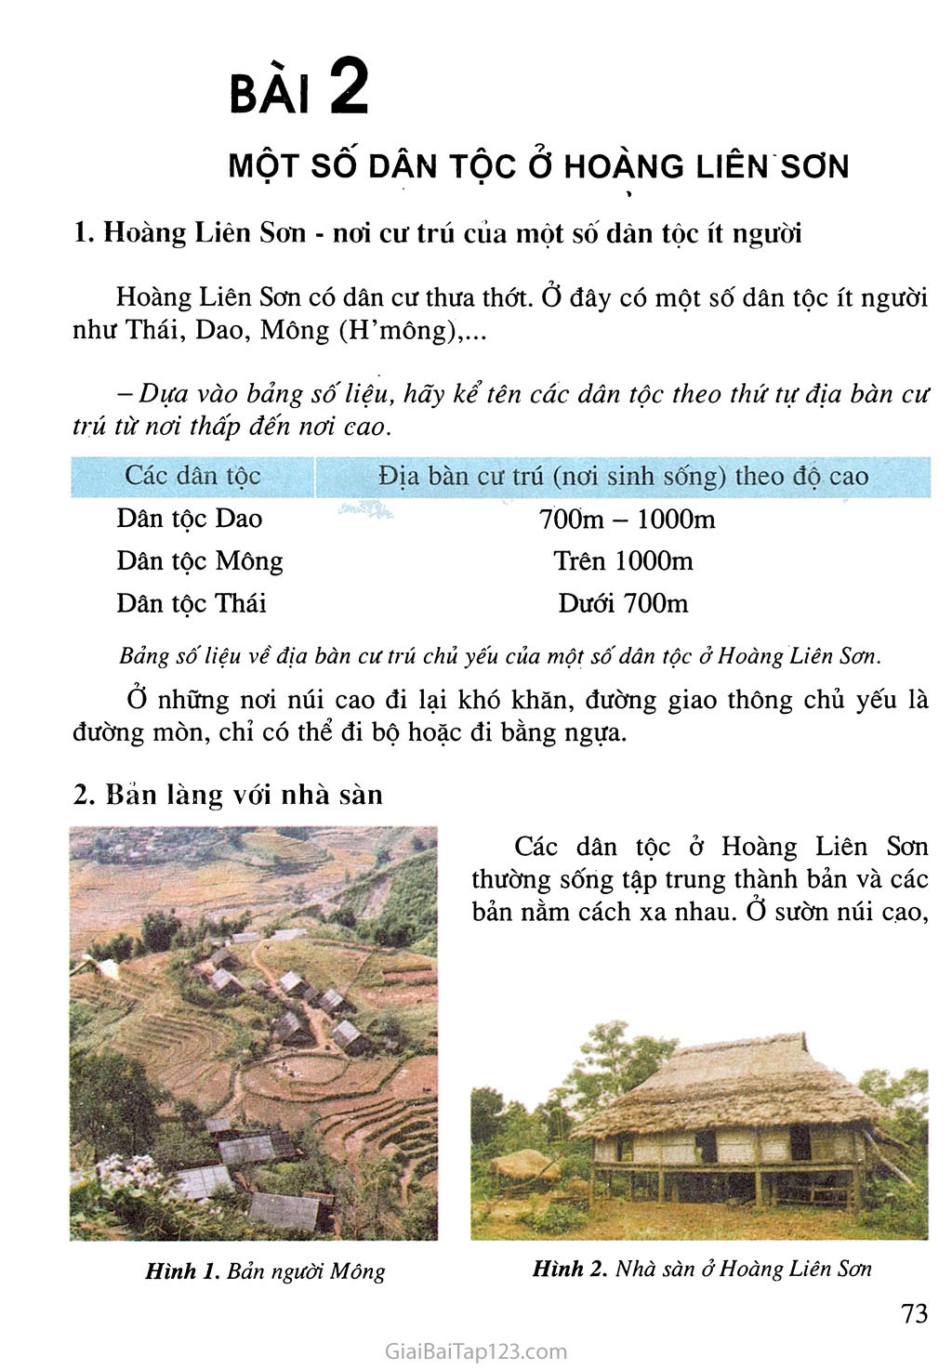
Đọc thông tin phần 1 SGK trang 73

Slide 11

Dân cư Hoàng Liên Sơn thưa thớt.
Ở Hoàng Liên Sơn có ba dân tộc chính:, Dao, Mông (H’mông), Thái,…

Slide 12
Các dân tộc | Địa bàn cư trú (nơi sinh sống) theo độ cao
Dân tộc Thái | Dưới 700m
Dân tộc Dao | 700m – 1000m
Dân tộc Mông | Trên 1000m
Các dân tộc | Địa bàn cư trú (nơi sinh sống) theo độ cao
Dân tộc Dao | 700m – 1000m
Dân tộc Mông | Trên 1000m
Dân tộc Thái | Dưới 700m
Tên các dân tộc theo thứ tự từ địa bàn cư trú từ nơi thấp đến nơi cao

Slide 13

Đọc thông tin phần 1 SGK trang 73
Giao thông

Slide 14
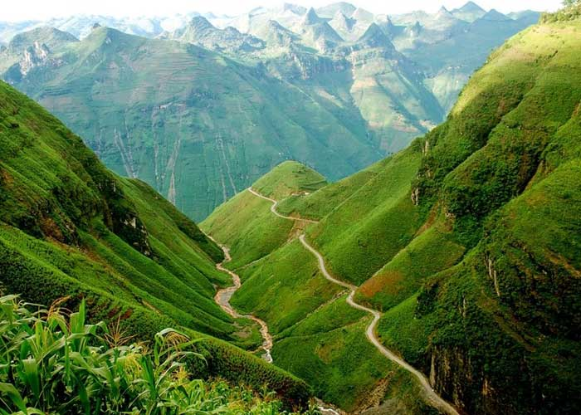
Theo em, phương tiện giao thông chủ yếu ở Hoàng Liên Sơn là gì?
Ở Hoàng Liên Sơn, giao thông chủ yếu là đường mòn, người dân chủ yếu đi bộ hoặc đi bằng ngựa

Slide 15
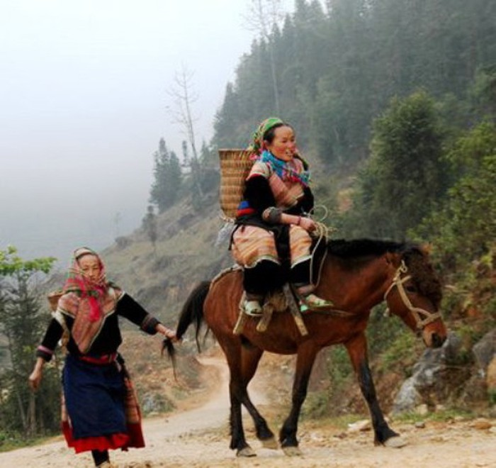
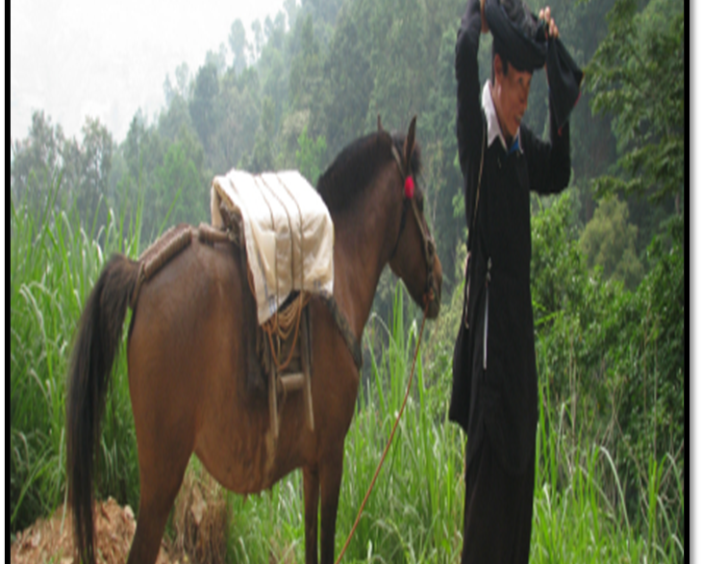
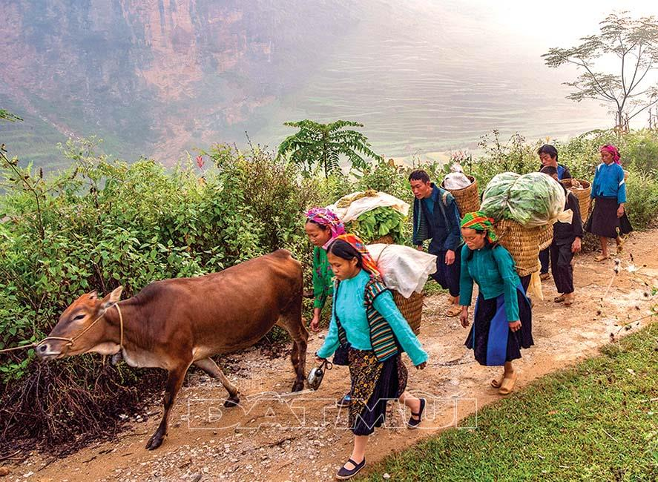
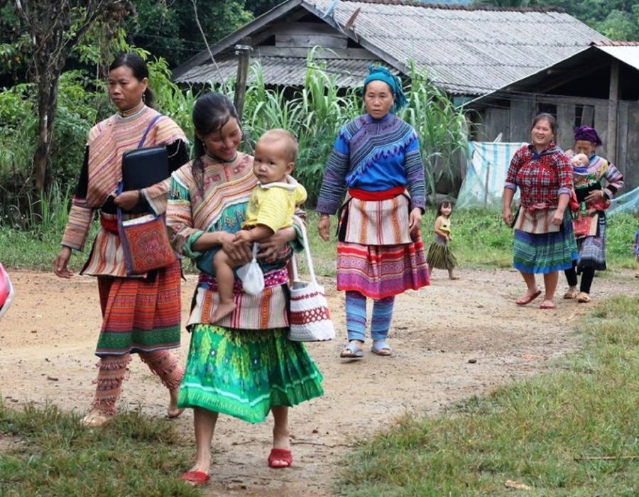
Đi bằng ngựa
Đi bộ

Slide 16
Yếu tố | Đặc điểm
Dân cư | thưa thớt
Dân tộc | Dao, Thái, Mông, …
Giao thông | đường mòn, đi bộ, đi bằng ngựa

Slide 17
2. Bản làng với nhà sàn
Đọc thông tin phần 2 SGK trang 73 và trả lời câu hỏi
Nhà ở
Nơi người dân Hoàng Liên Sơn sống tập trung gọi là gì?
1
Người dân Hoàng Liên Sơn sống ở đâu?
2

Slide 19

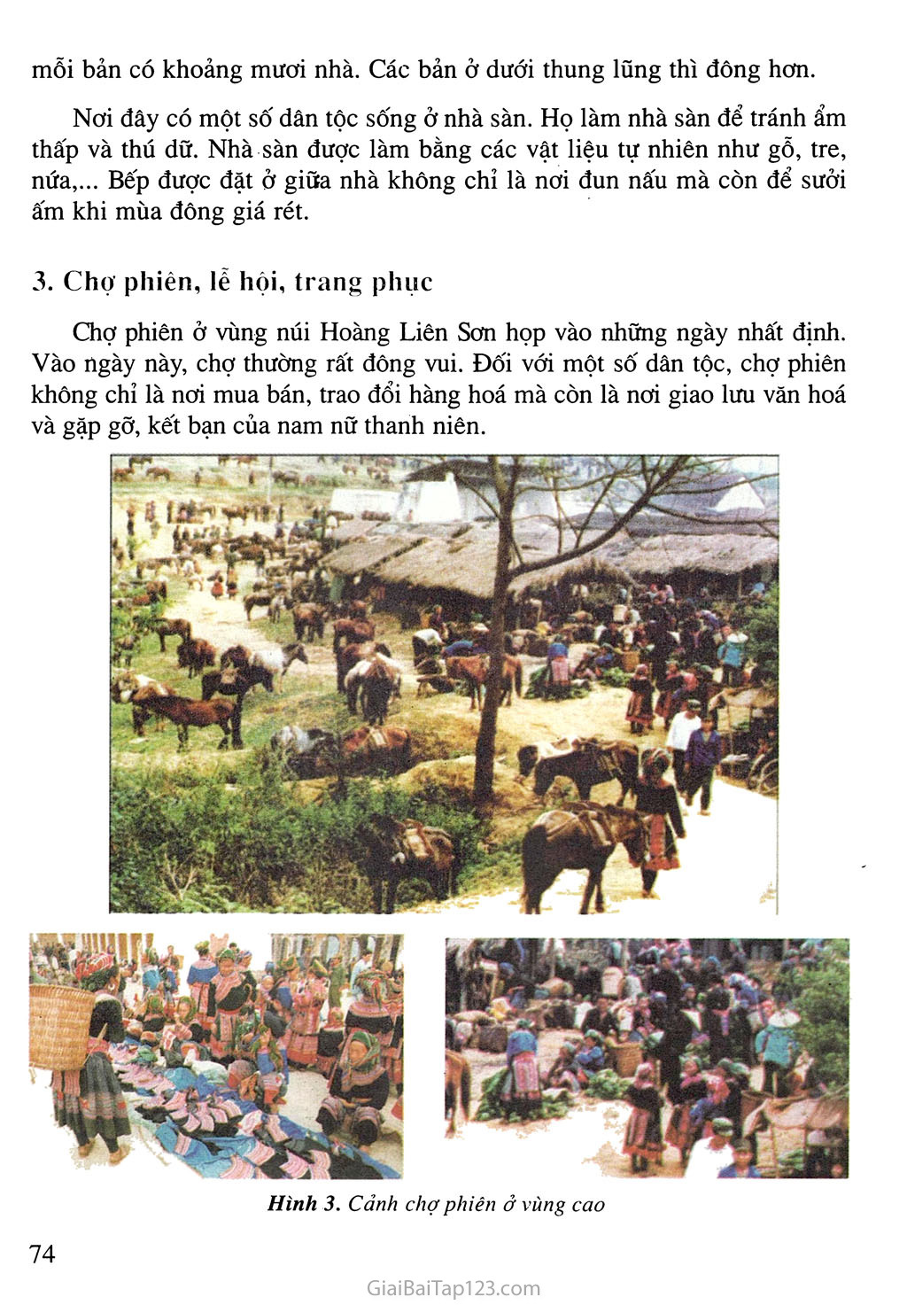

Slide 20
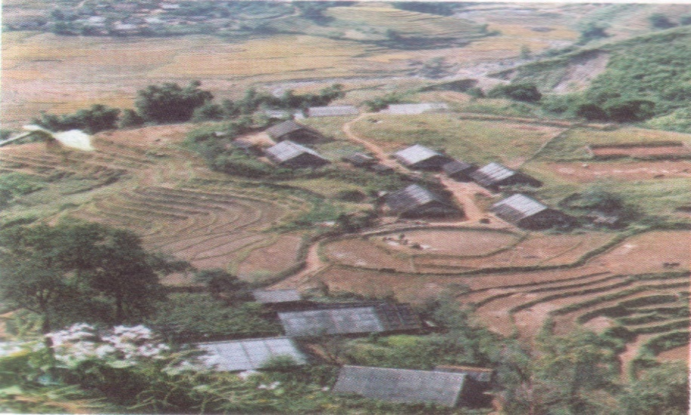
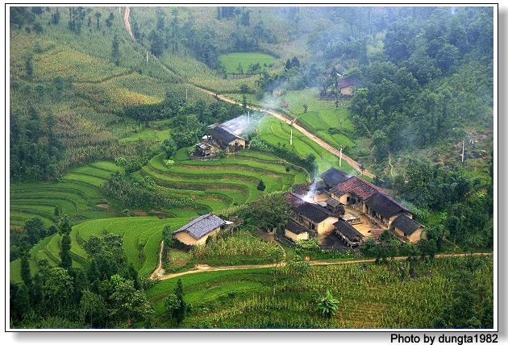
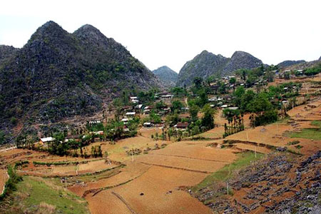
Bản làng thường nằm ở đâu?
Một bản làng thường có nhiều nhà hay ít nhà?

Slide 21
Bản làng ở sườn núi
Bản làng ở thung lũng

Slide 22
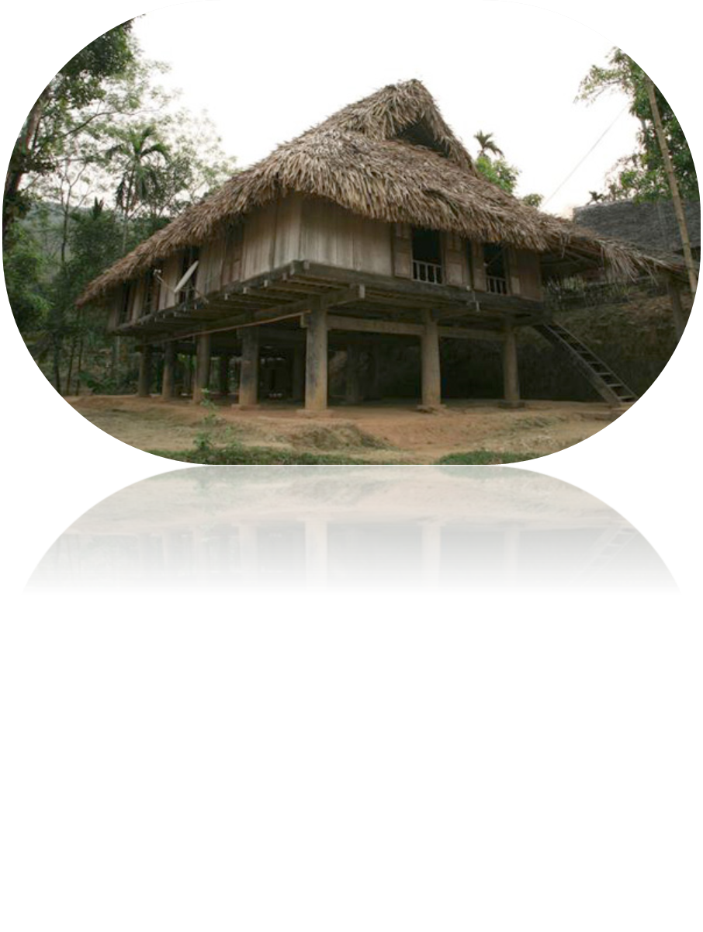
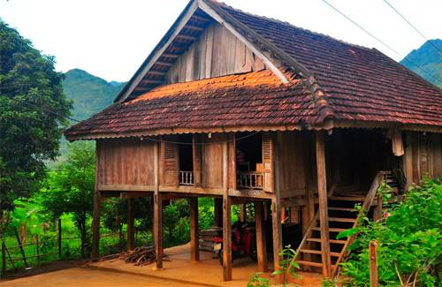
Vì để tránh ẩm thấp và thú dữ
Vì sao người dân ở đây thường sống trong nhà sàn?

Slide 23
Yếu tố | Đặc điểm
Nhà ở | Sống tập trung thành bản, một số dân tộc sống ở nhà sàn

Slide 24

3. Chợ phiên, lễ hội, trang phục
Đọc thông tin phần 3 SGK trang 74 và trả lời câu hỏi
Chợ phiên
1/ Chợ phiên là gì?
2/ Chợ phiên mở ra để làm gì?

Slide 26

Chợ phiên là gì?
Chợ phiên là những lần họp chợ vào những ngày nhất định.
Chợ phiên mở ra để làm gì?
Chợ phiên là nơi mua bán, trao đổi hàng hóa, giao lưu văn hóa và gặp gỡ, kết bạn của nam nữ thanh niên.

Slide 27
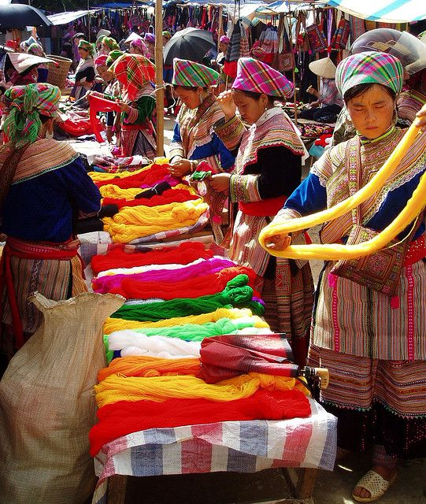
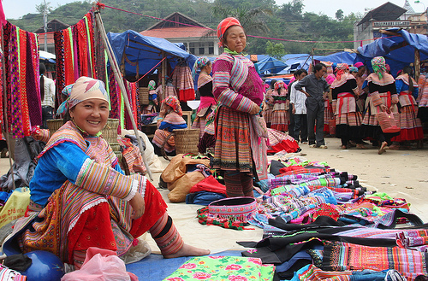
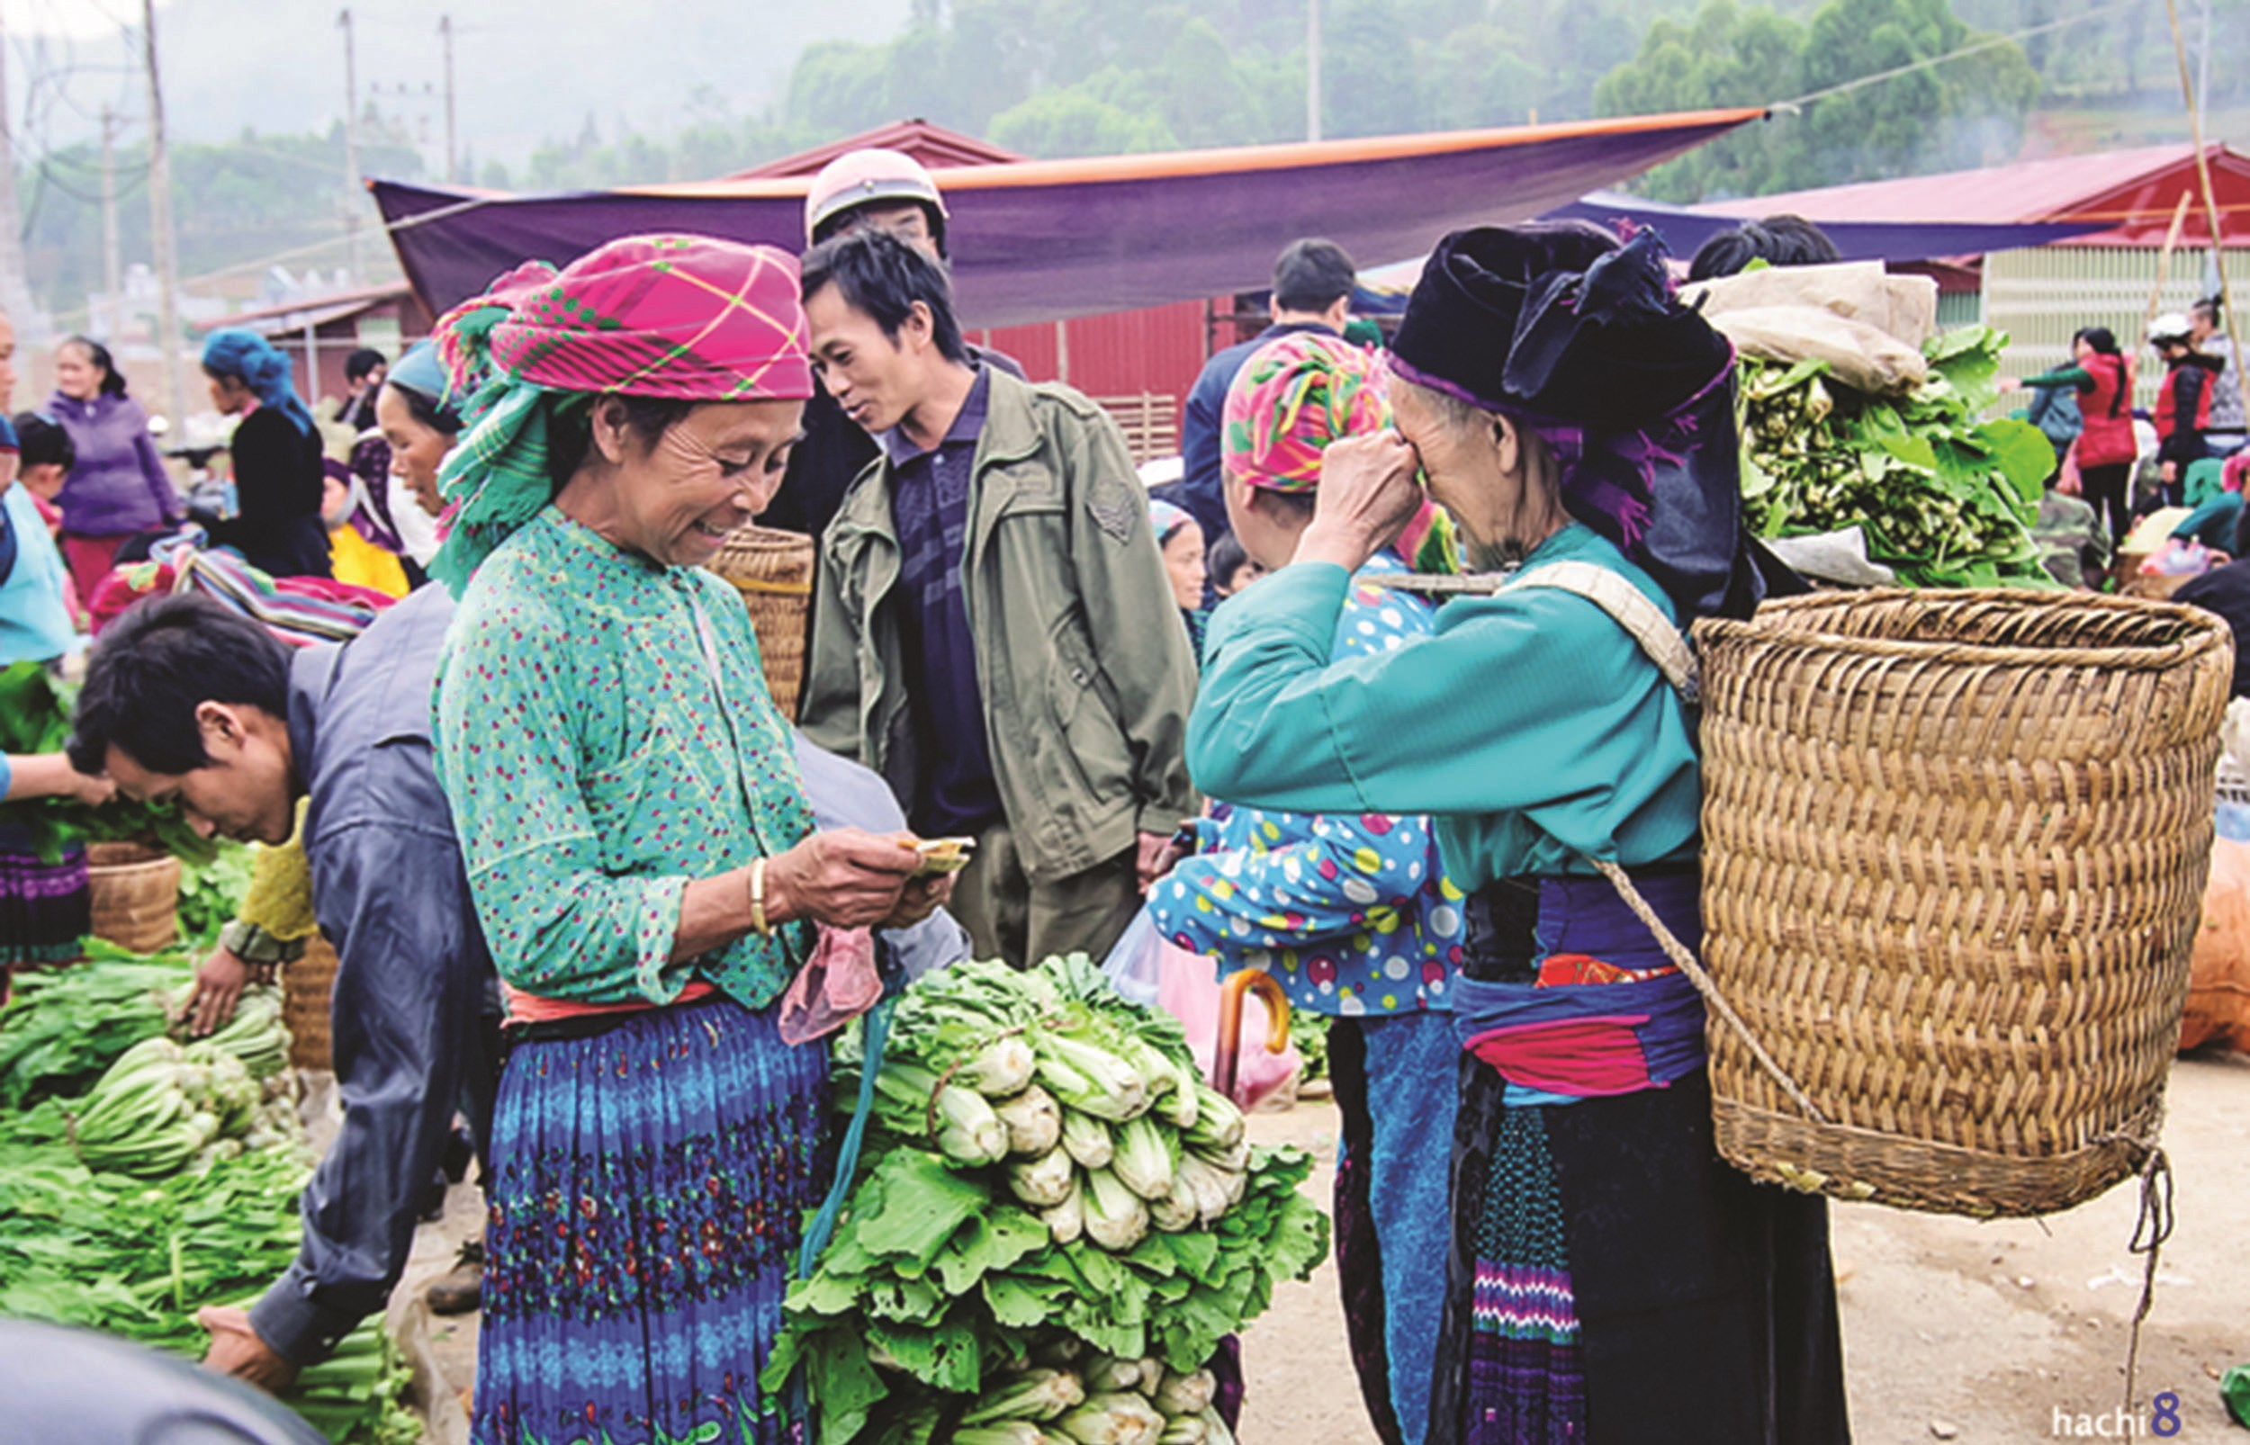
Nêu các mặt hàng chủ yếu được bán trong chợ phiên

Slide 28
Đọc thông tin SGK trang 75
Lễ hội
Trang phục
Ở Hoàng Liên Sơn có những lễ hội như : hội chơi núi mùa xuân , hội xuống đồng , ... Lễ hội của các dân tộc thường tổ chức vào mùa xuân với các hoạt động : thi hát , múa sạp , ném còn , ...
Các dân tộc ít người thường tự may quần áo, khăn gối. Mỗi dân tộc có cách ăn mặc riêng. Trang phục của các dân tộc thường được may, thêu trang trí rất công phu và thường có màu sắc sặc sỡ.

Slide 29
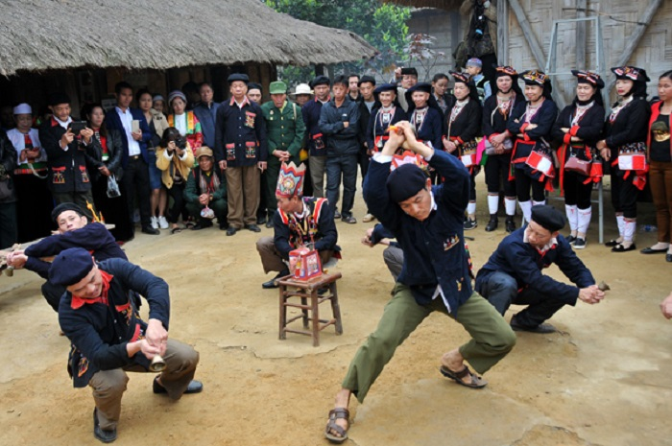
Ném còn

Slide 30
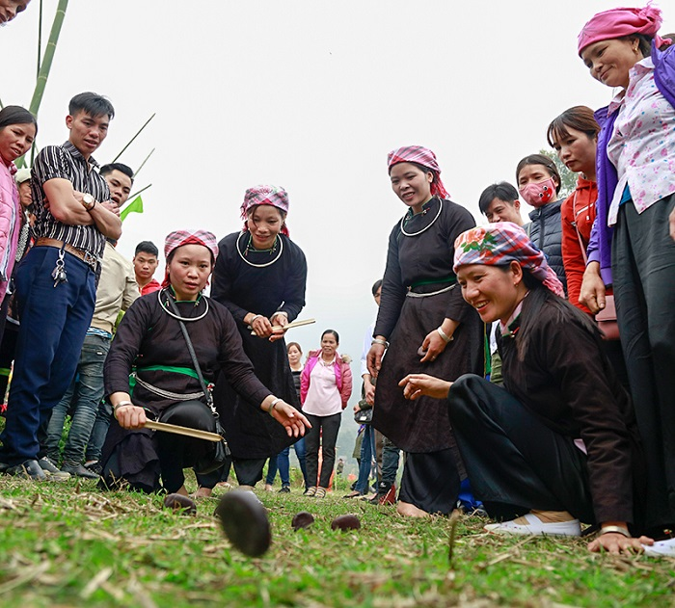
Chơi đánh đáo

Slide 31
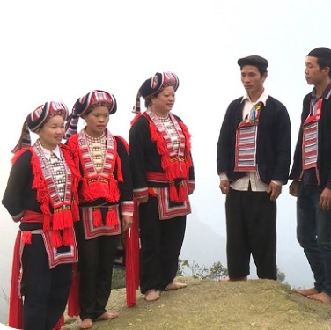
Thi hát

Slide 32

Lễ hội thường tổ chức vào mùa xuân
Lễ hội thường tổ chức vào mùa nào?

Slide 33
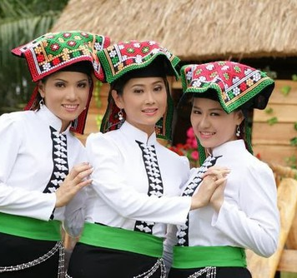
Nhận xét trang phục của các dân tộc
Áo trắng, có hàng cúc phía trước,
váy màu đen, đội khăn có màu sặc sỡ.
Người Thái

Slide 34
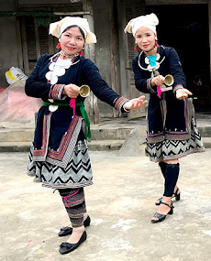
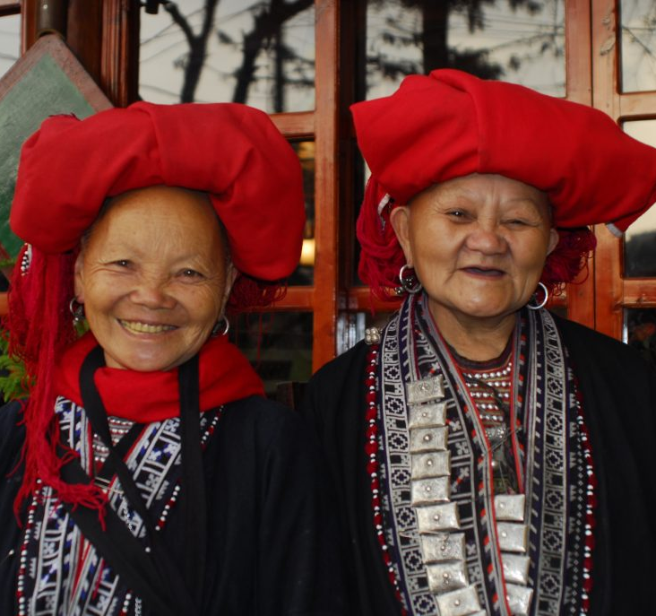
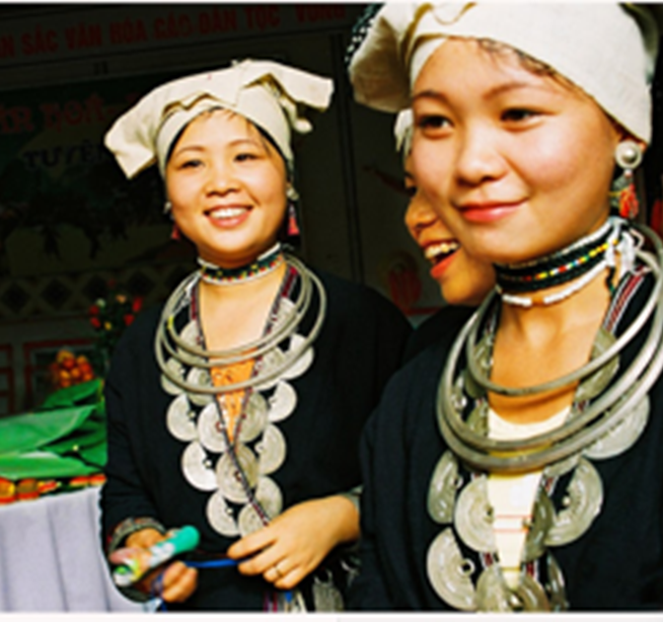
Nhận xét trang phục của các dân tộc
Người Dao
Đội khăn có nhiều loại,
chân quấn xà cạp, váy màu sặc sỡ, mang nhiều trang sức.

Slide 35
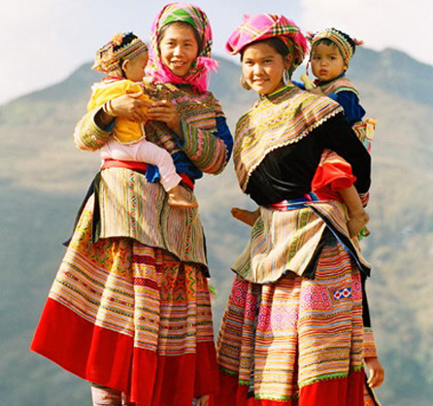
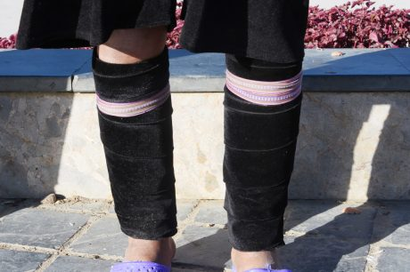
Nhận xét trang phục của các dân tộc
Quấn khăn, đeo vòng bạc, chân quấn
xà cạp, váy nhiều hoa văn sặc sỡ.
Xà cạp
Người Mông

Slide 36

Vì để dễ nổi bật khi đi rừng và tạo cảm giác
ấm áp.
Tại sao người dân nơi đây mặc quần áo có nhiều màu sắc?

Slide 37

Yếu tố | Đặc điểm
Chợ phiên
Lễ hội
Nơi giao lưu gặp gỡ, buôn bán
Thường tổ chức vào mùa xuân – múa sạp, ném còn,….
Trang phục
màu sắc sặc sỡ, may thêu, trang trí

Slide 38

Dãy Hoàng Liên Sơn là nơi dân cư thưa thớt. Ở đây có các dân tộc ít người như: dân tộc Thái, dân tộc Dao, dân tộc Mông,… Dân cư thường sống tập trung thành bản và có nhiều lễ hội truyền thống. Một nét văn hóa đặc sắc ở đây là những phiên chợ vùng cao.
GHI NHỚ

Slide 39

Các em xem trước bài
Hoạt động sản xuất của người dân
ở Hoàng Liên Sơn

